Slide 1
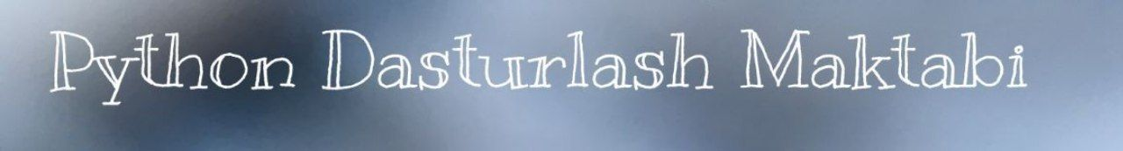

Django - Kirish
Django bilan ishlashni boshlash!

Slide 2
Django
Nihoyat biz kutgan lahzaga yetdik - Django!
Djangoning texnik tafsilotlariga sho'ng'ishdan oldin, keling, bu haqda bir oz ko'proq bilib olaylik va bu qiziqarli ma'lumot bilan tanishib chiqing.

Slide 3
Django
Django - bu bepul va ochiq manbali python veb-frameworki.
Bu ko'plab saytlar, jumladan Pinterest, PBS, Instagram, BitBucket, Washington Times, Mozilla va boshqalar tomonidan qo'llaniladi!

Slide 4
Django
Django 2003 yilda "Lawrence Journal-World" gazetasida veb-ishlab chiquvchilar o'zlarining rivojlanishi uchun Python-dan foydalanishni boshlaganlarida yaratilgan.
U dastlab Gazetada paydo bo'lgan !

Slide 5
Django
Dastlabki ishlab chiquvchilar yozuvchilar bilan o'ralganligi sababli, yaxshi yozma hujjatlar Djangoning asosiy qismidir!
Bu sizning rasmiy Django hujjatlarini tekshirish uchun juda yaxshi ma'lumotlarga ega ekanligingizni anglatadi!

Slide 6
Django
Django o'zining eng yaxshi asosiy o'quv qo'llanmasiga ega bo'lib, u erda siz asosiy so'rovnoma veb-ilovasini yaratishingiz mumkin.
Bu so'rovnomaning sababi gazeta ildizlariga ham borib taqaladi!

Slide 7
Django
Django qo'llanmalariga duch kelganda, siz ko'pincha virtual muhit yoki "venv" yaratishingiz kerakligini o'qiysiz.
Keling, bu nima va undan qanday foydalanish haqida suhbatlashamiz!

Slide 8
Django
Virtual muhit sizning kompyuteringizda Python va paketlarni virtual o'rnatishga imkon beradi.
Xo'sh, nega buni nega o'rnatish kerak ?

Slide 9
Django
To'plamlar tez-tez o'zgarib turadi va yangilanadi!
Muvofiqlikni buzadigan o'zgarishlar mavjud.
Xo'sh, agar siz yangi xususiyatlarni sinab ko'rishni istasangiz, veb ilovangizni buzishga to'g'ri keladi

Slide 10
Django
Siz paketning yangi versiyasini o'z ichiga olgan virtual muhit yaratasiz.
Yaxshiyamki, Anaconda yoki Pycharm buni biz uchun juda oson yaratib beradi!

Slide 11
Django
Conda bilan virtual muhitdan foydalanish uchun biz quyidagi buyruqlardan foydalanamiz:
conda create --name myEnv django
Bu erda biz Djangoning so'nggi versiyasi bilan "myEnv" deb nomlangan muhit yaratdik.

Slide 12
Django
Keyin environmentni faollashtirishingiz mumkin:
activate myEnv
Endi ushbu muhit faollashtirilganda pip yoki conda bilan o'rnatilgan har qanday narsa faqat shu muhit uchun o'rnatiladi.

Slide 13
Django
Keyin siz environmentni o'chirishingiz mumkin
deactivate myEnv
O'zingizning loyihangiz uchun virtual muhitlardan foydalanishni tavsiya etamiz,

Slide 14
Django
Bizning birinchi django loyihamizni yaratish!

Slide 15
Django
Shunday qilib, Django-ni quidagicha o'rnatishingiz mumkin
conda install django
Yoki oddiy python muhiti uchun:
pip install django

Slide 16
Django
Django-ni o'rnatganingizda, u aslida quyidagi buyruq qatori vositasini o'rnatdi:
django-admin
Birinchi loyihamizni yarataylik. Uning Turi:
django-admin startproject first_project

Slide 17
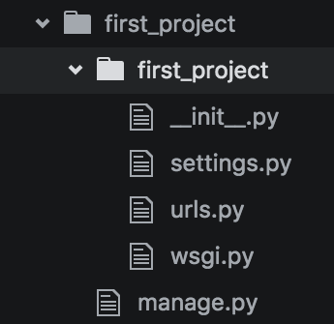
Django
Keyin siz shunga o'xshash narsani olasiz:

Slide 18
Django
Keling, bu erda nima bo'layotganini tushuntirib beraylik!

Slide 19
Django
__init__.py
Bu bo'sh Python skriptidir, uning maxsus nomi tufayli Python ushbu katalogni paket sifatida ko'rib chiqish mumkin.

Slide 20
Django
settings.py
Bu erda siz barcha loyiha sozlamalarini saqlaysiz

Slide 21
Django
urls.py
Bu sizning loyihangiz uchun barcha URL buyruqlarini saqlaydigan Python skriptidir. Asosan veb-ilovangizning turli xil sahifalarini o'z ichiga oladi.

Slide 22
Django
wsgi.py
Bu veb-server shlyuz interfeysi vazifasini bajaradigan Python skriptidir. Keyinchalik bu bizning veb-ilovamizni ishlab chiqarish uchun joylashtirishimizga yordam beradi

Slide 23
Django
manage.py
Bu biz juda ko'p foydalanadigan Python skriptidir. Bizning veb-dasturimizni yaratishda eng asosiy vazifani bajaradi !

Slide 24
Django
Endi manage.py dan foydalanamiz:
python manage.py runserver
Dastur ishga tushadi va pastki qismida siz quyidagilarni ko'rasiz:
Django version 1.10.5, using settings 'first_project.settings'
Starting development server at http://127.0.0.1:8000/

Slide 25
Django
Ushbu URL manzilini nusxalab brauzeringizga joylashtirishingiz mumkin
http://127.0.0.1:8000/
Endi sizning birinchi veb-sahifangiz kompyuteringizda joylashtirilganini ko'rishingiz mumkin.
Tabriklaymiz!

Slide 26
Django
Shuningdek, siz migratsiya to'g'risida ogohlantirishni sezishingiz kerak edi.
Bu ma'lumotlar bazalari va ularni Django-ga qanday ulash bilan bog'liq.
Migratsiya nima?

Slide 27
Django
Migratsiya ma'lumotlar bazalarini bir dizayndan ikkinchisiga ko'chirishga imkon beradi.
Shunday qilib, siz ma'lumotlar bazangizni "ko'chirishingiz" mumkin
Bu haqda keyinroq to'xtalamiz, chunki siz ushbu ogohlantirishni e'tiborsiz qoldirishingiz mumkin.

Slide 28
Django
Django bilan ishlashni boshlash asoslari shu edi!
Keyingi bosqichda biz juda oddiy Hello World Django dasturini yaratishda davom etamiz!

